Slide 1



NƯỚC CỘNG HÒA XÃ HỘI CHỦ NGHĨA VIỆT NAM 09-11-2020
SỞ GIÁO DỤC VÀ ĐÀO TẠO
BÌNH DƯƠNG
NGÀY PHÁP LUẬT
Trình bày: Lê Nguyễn Minh Ngọc ngoclnm@sgdbinhduong.edu.vn

Slide 2
MỤC LỤC
Nguồn gốc, ý nghĩa Ngày pháp luật Việt Nam;
Một số nội dung mới cơ bản của Luật sửa đổi, bổ sung một số điều của Luật Ban hành văn bản quy phạm pháp luật;
Một số nội dung mới cơ bản của Luật Giáo dục năm 2019.

Slide 3



NGUỒN GỐC, Ý NGHĨA
CỦA NGÀY PHÁP LUẬT VIỆT NAM
SÔÛ GIAÙO DUÏC VAØ ÑAØO TAÏO

Slide 4
CÂU HỎI KHỞI ĐỘNG
Câu 1: Tính đến thời điểm hiện nay, nước ta đã ban hành mấy bản hiến pháp?

Slide 5
CÂU HỎI KHỞI ĐỘNG
Câu 1: Tính đến thời điểm hiện nay, nước ta đã ban hành mấy bản hiến pháp?
Đáp án: 5
Hiến pháp nước Việt Nam Dân chủ Cộng hòa năm 1946
Hiến pháp nước Việt Nam Dân chủ Cộng hòa năm 1959
Hiến pháp nước Cộng hòa Xã hội chủ nghĩa Việt Nam năm 1980
Hiến pháp nước Cộng hòa Xã hội chủ nghĩa Việt Nam năm 1992 (được sửa đổi, bổ sung năm 2001)
Hiến pháp nước Cộng hòa Xã hội chủ nghĩa Việt Nam năm 2013

Slide 6
CÂU HỎI KHỞI ĐỘNG
Câu 2: Hãy cho biết nguồn gốc của Ngày pháp luật
Việt Nam?

Slide 7
CÂU HỎI KHỞI ĐỘNG
Câu 2: Hãy cho biết nguồn gốc của Ngày pháp luật
Việt Nam, tại sao lại chọn ngày 09-11?
Đáp án: Là ngày nước Việt Nam dân chủ cộng hòa đã thông qua bản Hiến pháp đầu tiên năm 1946
Ngày 9/11/1946, tại kỳ họp thứ 2, Quốc hội khóa I, nước Việt Nam dân chủ cộng hòa đã thông qua bản Hiến pháp năm 1946.
Gồm 7 chương, 70 điều ngắn gọn chặt chẽ, phản ánh được hoàn cảnh thực tế của đất nước ở những năm đầu của Nhà nước cách mạng.
Tuy nhiên, do điều kiện chiến tranh nên bản Hiến pháp 1946 không được chính thức công bố. Mặc dù vậy, những tinh thần và nội dung của Hiến pháp 1946 luôn được Chính phủ lâm thời và Ban thường vụ Quốc hội áp dụng, điều hành đất nước. Tư tưởng lập hiến của Hiến pháp 1946 luôn được kế thừa và phát triển trong các bản Hiến pháp sau này.

Slide 8

NGUỒN GỐC, Ý NGHĨA CỦA NGÀY PHÁP LUẬT
Ngày 09/11/1946 là ngày ban hành Hiến pháp nước Việt Nam dân chủ cộng hòa, là bản Hiến pháp đầu tiên của Nhà nước ta.
Sau Hiến pháp năm 1946, nước ta đã có thêm một số bản Hiến pháp trong đó tinh thần của Hiến pháp năm 1946 luôn xuyên suốt trong tất cả các Hiến pháp và toàn bộ hệ thống pháp luật của nước ta.

Slide 9

NGUỒN GỐC, Ý NGHĨA CỦA NGÀY PHÁP LUẬT
Trên thế giới, có khoảng 40 quốc gia lấy ngày ký, ban hành hoặc thông qua Hiến pháp để hằng năm tổ chức kỷ niệm “Ngày Hiến pháp” của mình. Trong ngày này, tổ chức nhiều hình thức phổ biến, giáo dục pháp luật trong cộng đồng.
Chính vì vậy, Chính phủ đã đề xuất ngày 09/11 - Ngày ban hành Hiến pháp năm 1946 được xác định là Ngày pháp luật Việt Nam; chính thức được luật hóa tại
Điều 8, Luật phổ biến, giáo dục pháp luật năm 2012.

Slide 10
NGUỒN GỐC, Ý NGHĨA CỦA NGÀY PHÁP LUẬT
Theo quy định tại Điều 8 Luật phổ biến, giáo dục pháp luật, Ngày Pháp luật (ngày 09/11 hằng năm) được tổ chức để tôn vinh Hiến pháp, pháp luật, đồng thời tăng cường nhận thức cho mọi người về vai trò của luật pháp trong đời sống và sinh hoạt hàng ngày của người dân; trong hoạt động quản lý Nhà nước, hoạt động KT-XH.
Thông qua Ngày Pháp luật giúp cho mọi tổ chức, cá nhân công dân có ý thức tuân thủ pháp luật tốt hơn, là dịp để đánh giá lại những kết quả đã đạt được và những hạn chế trong hoạt động xây dựng, thực thi pháp luật; từ đó hoàn thiện hơn hệ thống pháp luật, cũng như cải thiện, nâng cao hoạt động của hệ thống tư pháp.

Slide 11
NGUỒN GỐC, Ý NGHĨA CỦA NGÀY PHÁP LUẬT
Ngày Pháp luật không chỉ giới hạn là ngày 09/11, mà phấn đấu sẽ là 365 ngày trong một năm, mọi tổ chức, cá nhân tôn trọng và nghiêm chỉnh chấp hành Hiến pháp, pháp luật, thực hiện khẩu hiệu “Sống và làm việc theo Hiến pháp và pháp luật”.
Việc tổ chức định kỳ Ngày pháp luật thực chất là bố trí
01 ngày trong tháng với lượng thời gian cần thiết để cán bộ, công chức, viên chức và nhân dân tham gia học tập, tìm hiểu pháp luật.

Slide 12
MỘT SỐ NỘI DUNG MỚI CƠ BẢN CỦA LUẬT SỬA ĐỔI, BỔ SUNG MỘT SỐ ĐIỀU CỦA LUẬT BAN HÀNH VĂN BẢN QPPL
SÔÛ GIAÙO DUÏC VAØ ÑAØO TAÏO

Slide 13
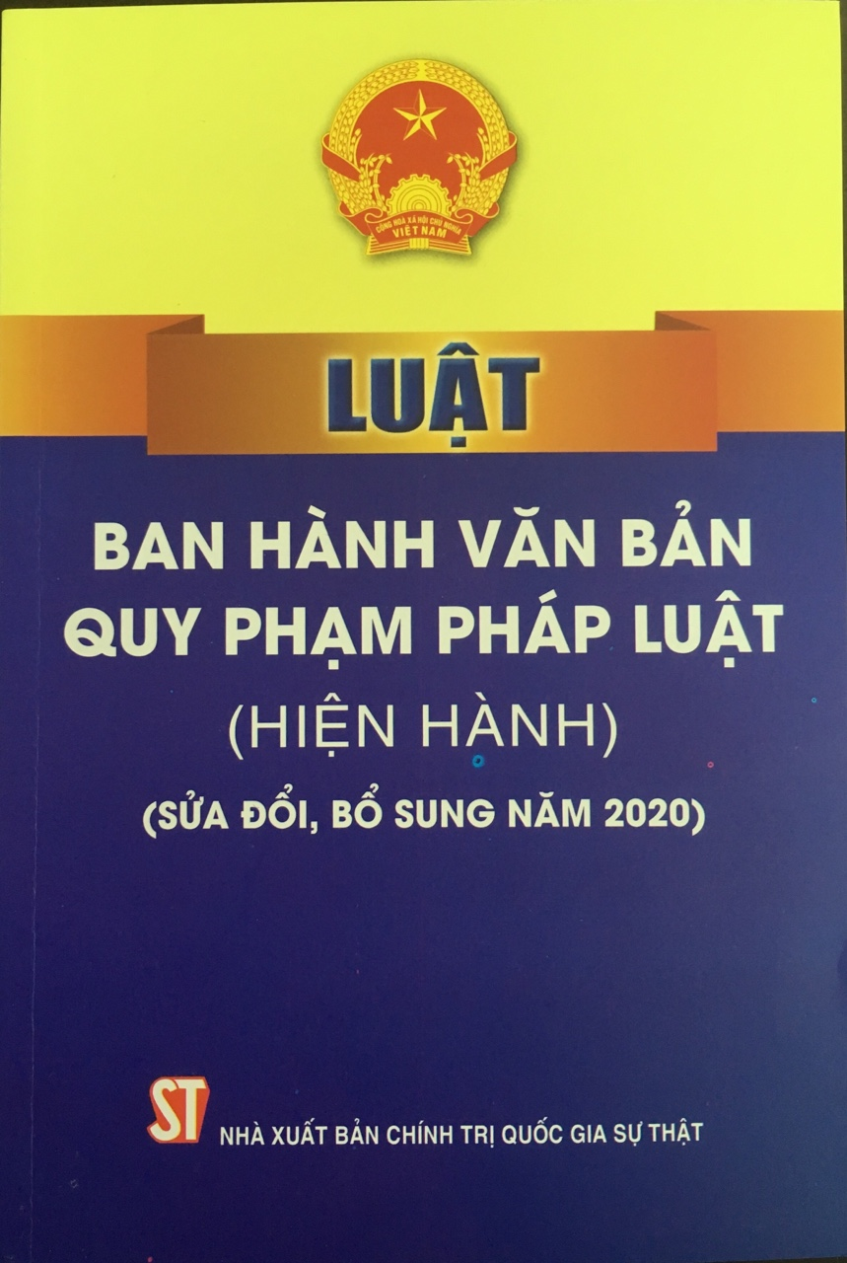
GIỚI THIỆU LUẬT SỬA ĐỔI, BỔ SUNG MỘT SỐ ĐIỀU CỦA LUẬT BAN HÀNH VĂN BẢN QPPL
Ngày 18-6-2020, tại Kỳ họp thứ 9, Quốc hội khóa XIV đã thông qua Luật sửa đổi, bổ sung một số điều của Luật Ban hành văn bản quy phạm pháp luật (Luật số 63/2020/QH14).
Luật này có hiệu lực thi hành từ ngày 01-01-2021.
Luật đã sửa đổi, bổ sung 54 điều về nội dung và 14 điều về kỹ thuật của Luật năm 2015 với những nội dung mới cơ bản sau:

Slide 14
NHỮNG ĐIỂM MỚI CƠ BẢN CỦA LUẬT
Tiếp tục khẳng định và quy định cụ thể hơn cơ chế bảo đảm sự lãnh đạo của Đảng trong xây dựng, ban hành VBQPPL
Luật năm 2020 đã sửa 06 điều của Luật năm 2015 (Điều 47, 58, 92, 121, 130 và Điều 139), trong đó bổ sung nội dung thẩm định, thẩm tra phải bảo đảm “Sự phù hợp của chính sách trong đề nghị xây dựng văn bản và nội dung dự thảo văn bản với đường lối, chủ trương của Đảng, chính sách của Nhà nước”.

Slide 15
NHỮNG ĐIỂM MỚI CƠ BẢN CỦA LUẬT
Bổ sung và làm rõ quy định về phản biện xã hội (PBXH) của Mặt trận Tổ quốc Việt Nam trong quy trình xây dựng, ban hành VBQPPL, cụ thể:
(1) Điều 6 quy định rõ thời điểm thực hiện PBXH được thực hiện trong giai đoạn tổ chức lấy ý kiến về dự thảo VBQPPL;
(2) Trường hợp dự thảo VBQPPL đã được PBXH thì hồ sơ dự án, dự thảo gửi thẩm định, thẩm tra, trình cơ quan có thẩm quyền phải bao gồm văn bản PBXH.
(3) Đồng thời, bổ sung trách nhiệm của cơ quan chủ trì soạn thảo trong việc nghiên cứu, giải trình, tiếp thu ý kiến phản biện xã hội khi chỉnh lý dự thảo văn bản.
Các nội dung khác liên quan đến phản biện xã hội được thực hiện theo quy định của Luật MTTQ Việt Nam.

Slide 16
NHỮNG ĐIỂM MỚI CƠ BẢN CỦA LUẬT
Bổ sung một số hình thức VBQPPL
Bổ sung hình thức Nghị quyết liên tịch giữa Ủy ban thường vụ Quốc hội, Chính phủ với Đoàn Chủ tịch Ủy ban trung ương Mặt trận Tổ quốc Việt Nam (Nghị quyết liên tịch 3 bên) để phù hợp với quy định của Luật MTTQ Việt Nam năm 2015, và Luật Bầu cử đại biểu Quốc hội và đại biểu HĐND năm 2015.
Bổ sung hình thức thông tư liên tịch giữa Chánh án TAND tối cao, Viện trưởng VKSND tối cao, Tổng Kiểm toán nhà nước, Bộ trưởng, Thủ trưởng cơ quan ngang bộ. Cụ thể, đã bổ sung Tổng Kiểm toán nhà nước là một chủ thể ban hành thông tư liên tịch. Đồng thời, bổ sung nội dung ban hành thông tư liên tịch để quy định về việc phối hợp của các cơ quan này trong việc thực hiện “phòng, chống tham nhũng”.
Luật năm 2020 cũng quy định rõ: “Không Không ban hành thông tư liên tịch giữa Bộ trưởng, Thủ trưởng cơ quan ngang bộ”.

Slide 17
NHỮNG ĐIỂM MỚI CƠ BẢN CỦA LUẬT
Bổ sung quy định về ban hành VBQPPL của cấp huyện, cấp xã, theo đó sửa đổi, bổ sung Điều 30 của Luật năm 2015:
Cho phép HĐND cấp huyện ban hành nghị quyết, UBND cấp huyện ban hành quyết định QPPL để thực hiện việc phân cấp cho chính quyền địa phương, cơ quan nhà nước cấp dưới.
Ngoài trường hợp “được luật giao”, Luật năm 2020 bổ sung trường hợp “nghị quyết của Quốc hội giao” thì HĐND cấp huyện, cấp xã, UBND cấp huyện, cấp xã cũng được phép ban hành VBQPPL.
Luật năm 2020 đã tach Điều 30 thành 02 khoản, trong đó khoản 1 quy định về ban hành VBQPPL của cấp huyện và khoản 2 quy định về ban hành VBQPPL của cấp xã để tránh nhầm lẫn trong quá trình áp dụng.

Slide 18
NHỮNG ĐIỂM MỚI CƠ BẢN CỦA LUẬT
Quy định hợp lý hơn các loại VBQPPL phải lập đề nghị xây dựng theo quy trình chính sách và quy định cụ thể trình tự, thủ tục lập đề nghị xây dựng, soạn thảo VBQPPL
Luật năm 2020 đã bỏ yêu cầu lập đề nghị xây dựng theo quy trình chính sách đối với:
(1) Nghị định quy định tại khoản 2 Điều 19. Đó là Nghị định quy định các biện pháp cụ thể để tổ chức thi hành Hiến pháp, luật, nghị quyết của Quốc hội, pháp lệnh…
(2) Nghị quyết của HĐND cấp tỉnh quy định tại khoản 3 và khoản 3 Điều 27. Đó là Nghị quyết quy định biện pháp nhằm phát triển KT-XH, ngân sách, quốc phòng, an ninh ở địa phương. Biện pháp có tính chất đặc thù phù hợp với điều kiện phát triển KT-XH của địa phương.
Nhưng vẫn phải thực hiện đánh giá tác động của chính sách trong giai đoạn soạn thảo.

Slide 19
NHỮNG ĐIỂM MỚI CƠ BẢN CỦA LUẬT
Nâng cao trách nhiệm, hiệu quả phối hợp của các cơ quan trong quá trình thẩm tra, tiếp thu, chỉnh lý dự án luật, pháp lệnh, dự thảo nghị quyết
(1) Tăng cường trách nhiệm của Hội đồng dân tộc và các Ủy ban của Quốc hội trong hoạt động thẩm tra dự án luật, pháp lệnh, nghị quyết của Quốc hội, Ủy ban thường vụ Quốc hội.
(2) Nâng cao trách nhiệm và tăng cường sự phối hợp của các cơ quan trong quá trình tiếp thu, chỉnh lý dự án luật, nghị quyết của Quốc hội; dự án pháp lệnh, dự thảo nghị quyết của Ủy ban thường vụ Quốc hội.

Slide 20
NHỮNG ĐIỂM MỚI CƠ BẢN CỦA LUẬT
Tiếp tục hoàn thiện các quy định về việc xây dựng, ban hành VBQPPL theo trình tự, thủ tục rút gọn
Luật năm 2020 bổ sung 03 trường hợp (Điều 146) được xây dựng, ban hành VBQPPL theo trình tự, thủ tục rút gọn:
(1) Để bãi bỏ một phần hoặc toàn bộ VBQPPL trái pháp luật hoặc không còn phù hợp với tình hình phát triển KT-XH;
(2) Để kéo dài thời hạn áp dụng toàn bộ hoặc một phần của VBQPPL trong một thời hạn nhất định để giải quyết những vấn đề cấp bách phát sinh trong thực tiễn;
(3) Cần ban hành ngay văn bản để thực hiện điều ước quốc tế có liên quan mà Cộng hòa xã hội chủ nghĩa Việt Nam là thành viên.

Slide 21
NHỮNG ĐIỂM MỚI CƠ BẢN CỦA LUẬT
Quy định thủ tục hành chính trong VBQPPL
Luật năm 2020 đã sửa đổi, bổ sung khoản 4 Điều 14 (Những hành vi bị nghiêm cấm) và khoản 4 Điều 172 (Hiệu lực thi hành) của Luật năm 2015, cụ thể:
(1) Ngoài trường hợp “được luật giao”, bổ sung trường hợp “nghị quyết của Quốc hội giao” thì thông tư, thông tư liên tịch, quyết định của Tổng kiểm toán nhà nước và VBQPPL của chính quyền địa phương cũng được quy định TTHC.
(2) Sửa đổi, bổ sung khoản 4 Điều 14, cho phép địa phương được quy định TTHC trong trường hợp cần thiết đối với nghị quyết của HĐND cấp tỉnh quy định tại khoản 4 Điều 27.
(3) Cho phép sửa đổi, bổ sung các VBQPPL quy định tại khoản 4
Điều 14 có chứa quy định TTHC, được ban hành trước ngày 01/7/2016 với điều kiện không được làm phát sinh thủ tục hành chính mới hoặc quy định thêm thành phần hồ sơ, yêu cầu, điều kiện, tăng thời gian giải quyết thủ tục hành chính đang áp dụng.

Slide 22
NHỮNG ĐIỂM MỚI CƠ BẢN CỦA LUẬT
Tăng cường trách nhiệm của các cơ quan nhằm bảo đảm tính thống nhất và nâng cao chất lượng của dự thảo VBQPPL
Để khắc phục tình trạng xung đột, mâu thuẫn giữa có thể xảy ra giữa các VBQPPL, Luật năm 2020 bổ sung vào khoản 2
Điều 12: “Trường hợp văn bản, phần, chương, mục, tiểu mục, điều, khoản, điểm của văn bản quy phạm pháp luật do mình đã ban hành có quy định khác với văn bản mới nhưng cần tiếp tục được áp dụng thì phải được chỉ rõ trong văn bản mới đó”.
Luật năm 2020 quy định trong hồ sơ đề nghị xây dựng luật, pháp lệnh, dự thảo nghị quyết, đề nghị xây dựng nghị định theo quy định tại khoản 3 Điều 19 và đề nghị xây dựng nghị quyết của HĐND cấp tỉnh quy định tại khoản 4 Điều 27, phải có “Dự kiến đề cương chi tiết” thay cho “Đề cương” như quy định trong Luật năm 2015.

Slide 23
NHỮNG ĐIỂM MỚI CƠ BẢN CỦA LUẬT
Quy định hợp lý, cụ thể hơn về trình trự, thủ tục xây dựng, ban hành VBQPPL của địa phương
Bổ sung quy định về đánh giá tác động của TTHC trong trường hợp được nghị quyết của Quốc hội giao (ngoài luật giao như quy định hiện nay).
Luật năm 2020 đã sửa đổi, bổ sung toàn bộ Điều 130 để quy định cụ thể về thời gian, hồ sơ, trình tự, thủ tục thẩm định dự thảo quyết định của UBND cấp tỉnh thay cho việc dẫn chiếu đến Điều 121.
…
…

Slide 24
9 ĐIỂM MỚI CƠ BẢN
CỦA LUẬT GIÁO DỤC NĂM 2019
SÔÛ GIAÙO DUÏC VAØ ÑAØO TAÏO
Luật có hiệu lực thi hành từ ngày 01-7-2020

Slide 25
BỐ CỤC CỦA LUẬT GIÁO DỤC NĂM 2019
Luật gồm 09 chương với 115 điều
CHƯƠNG I
NHỮNG QUY ĐỊNH CHUNG
22 Điều (Điều 1 → Điều 22)
CHƯƠNG II
HỆ THỐNG GIÁO DỤC QUỐC DÂN
24 Điều (Điều 23 → Điều 46)
CHƯƠNG III
NHÀ TRƯỜNG, TRƯỜNG CHUYÊN BIỆT VÀ CSGD KHÁC
19 Điều (Điều 47 → Điều 65)
CHƯƠNG IV
CHƯƠNG V
NHÀ GIÁO: 14 Điều (Điều 66 → Điều 79)
NGƯỜI HỌC: 09 Điều (Điều 80 → Điều 88)
CHƯƠNG VI
TRÁCH NHIỆM CỦA NHÀ TRƯỜNG, GIA ĐÌNH VÀ XÃ HỘI
06 Điều (Điều 89 → Điều 94)
CHƯƠNG VII
ĐẦU TƯ VÀ TÀI CHÍNH TRONG GIÁO DỤC
09 Điều (Điều 95 → Điều 103)
CHƯƠNG VIII
QUẢN LÝ NHÀ NƯỚC VỀ GIÁO DỤC
09 Điều (Điều 104 → Điều 112)
CHƯƠNG IX
ĐIỀU KHOẢN THI HÀNH
03 Điều (Điều 113 → Điều 115)

Slide 26
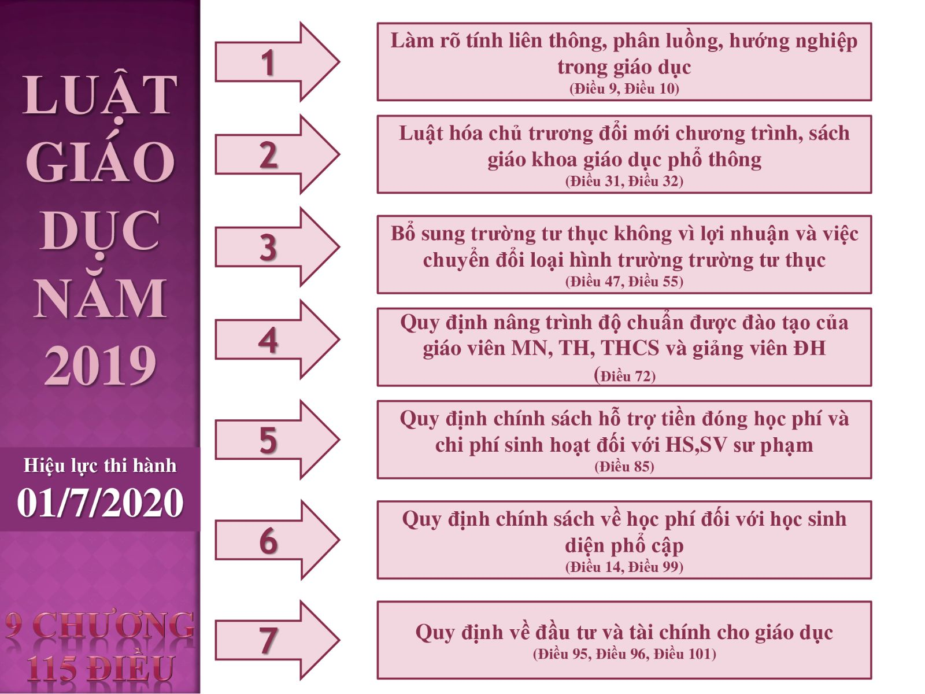

Slide 27
9 điểm mới cơ bản của Luật Giáo dục (sửa đổi) 2019
Làm rõ tính liên thông, phân luồng, hướng nghiệp trong giáo dục.
Luật hóa chủ trương đổi mới chương trình, SGK giáo dục phổ thông theo Nghị quyết số 29-NQ/TW và Nghị quyết số 88/2014/QH13.
Bổ sung loại trường tư thục không vì lợi nhuận; quy định cụ thể vị trí, chức năng, thành phần hội đồng trường.
Bổ sung chính sách phát triển giáo dục mầm non, giáo dục thường xuyên.
Quy định nâng trình độ chuẩn được đào tạo của giáo viên MN, TH, THCS và giảng viên đại học.
Quy định chính sách hỗ trợ tiền đóng học phí và chi phí sinh hoạt đối với học sinh, sinh viên sư phạm.
Luật bổ sung chính sách về học phí đối với học sinh diện phổ cập.
Quy định về nhà đầu tư trong lĩnh vực giáo dục.
Quy định về đầu tư và tài chính cho giáo dục.

Slide 28


Slide 29
Thứ nhất, làm rõ tính liên thông, phân luồng, hướng nghiệp trong giáo dục
Điều 9. Hướng nghiệp và phân luồng trong giáo dục
Hướng nghiệp trong giáo dục là hệ thống các biện pháp tiến hành trong và ngoài cơ sở giáo dục để giúp học sinh có kiến thức về nghề nghiệp, khả năng lựa chọn nghề nghiệp trên cơ sở kết hợp nguyện vọng, sở trường của cá nhân với nhu cầu sử dụng lao động của xã hội.
Phân luồng trong giáo dục là biện pháp tổ chức hoạt động giáo dục trên cơ sở thực hiện hướng nghiệp trong giáo dục, tạo điều kiện để HS tốt nghiệp THCS, THPT tiếp tục học ở cấp học, trình độ cao hơn hoặc theo học GDNN hoặc tham gia lao động phù hợp với năng lực, điều kiện cụ thể của cá nhân và nhu cầu xã hội, góp phần điều tiết cơ cấu ngành nghề của lực lượng lao động phù hợp với yêu cầu phát triển của đất nước.
Chính phủ quy định chi tiết hướng nghiệp và phân luồng trong GD theo từng giai đoạn phù hợp với nhu cầu phát triển KT-XH.

Slide 30
Thứ nhất, làm rõ tính liên thông, phân luồng, hướng nghiệp trong giáo dục
Điều 10. Liên thông trong giáo dục
Liên thông trong giáo dục là việc sử dụng kết quả học tập đã có để học tiếp ở các cấp học, trình độ khác cùng ngành, nghề đào tạo hoặc khi chuyển sang ngành, nghề đào tạo, hình thức giáo dục và trình độ đào tạo khác phù hợp với yêu cầu nội dung tương ứng, bảo đảm liên thông giữa các cấp học, trình độ đào tạo trong giáo dục phổ thông, giáo dục nghề nghiệp và giáo dục đại học.
Việc liên thông trong giáo dục phải đáp ứng các điều kiện bảo đảm chất lượng. Chương trình giáo dục được thiết kế theo hướng kế thừa, tích hợp kiến thức và kỹ năng dựa trên chuẩn đầu ra của từng bậc trình độ đào tạo trong Khung trình độ quốc gia Việt Nam. Người học không phải học lại kiến thức và kỹ năng đã tích lũy ở các chương trình giáo dục trước đó.
Chính phủ quy định chi tiết về liên thông giữa các cấp học, trình độ đào tạo trong hệ thống giáo dục quốc dân.

Slide 31
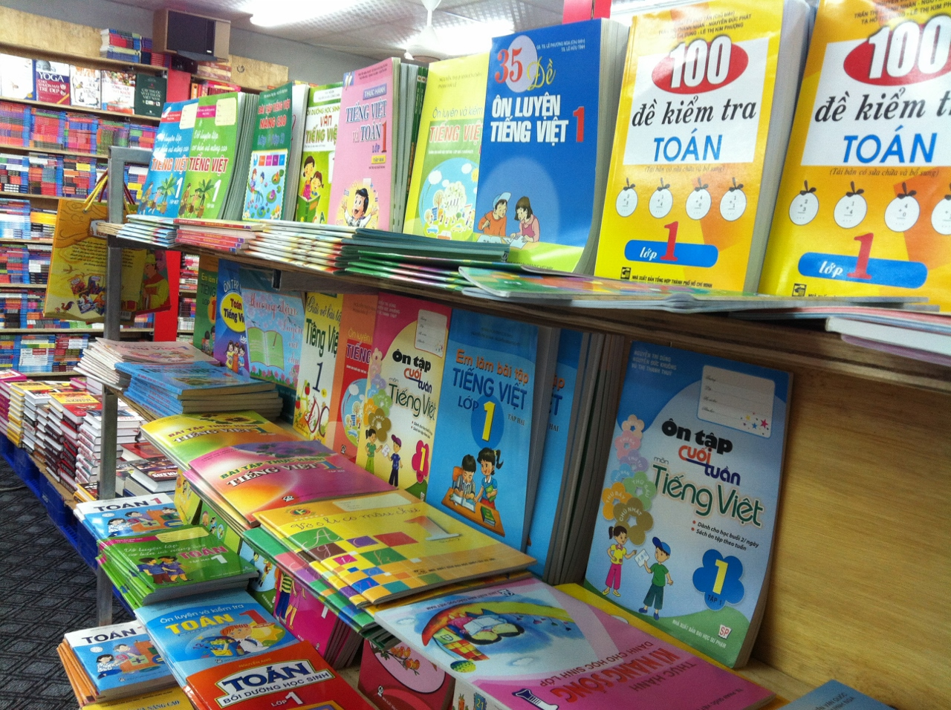

Slide 32
Thứ hai, luật hóa chủ trương đổi mới chương trình, SGK giáo dục phổ thông theo Nghị quyết số 29-NQ/TW và
Nghị quyết số 88/2014/QH13
Điều 31. Chương trình giáo dục phổ thông
Chương trình GDPT phải bảo đảm các yêu cầu sau đây:
Thể hiện mục tiêu giáo dục phổ thông;
Quy định yêu cầu về phẩm chất và năng lực của học sinh cần đạt được sau mỗi cấp học, nội dung giáo dục bắt buộc đối với tất cả học sinh trong cả nước;
Quy định phương pháp, hình thức tổ chức hoạt động giáo dục và đánh giá kết quả giáo dục đối với các môn học ở mỗi lớp, mỗi cấp học của giáo dục phổ thông;
Thống nhất trong cả nước và được tổ chức thực hiện linh hoạt, phù hợp với điều kiện cụ thể của địa phương và cơ sở giáo dục phổ thông;
đ) Được lấy ý kiến rộng rãi các tổ chức, cá nhân và thực nghiệm trước khi ban hành; được công bố công khai sau khi ban hành.

Slide 33
Thứ hai, luật hóa chủ trương đổi mới chương trình, SGK giáo dục phổ thông theo Nghị quyết số 29-NQ/TW và
Nghị quyết số 88/2014/QH13
Điều 32. Sách giáo khoa giáo dục phổ thông
SGK giáo dục phổ thông được quy định như sau:
SGK triển khai chương trình GDPT, cụ thể hóa yêu cầu của chương trình GDPT về mục tiêu, nội dung giáo dục, yêu cầu về phẩm chất và năng lực của học sinh; định hướng về phương pháp giảng dạy và cách thức kiểm tra, đánh giá chất lượng giáo dục; nội dung và hình thức SGK không mang định kiến dân tộc, tôn giáo, nghề nghiệp, giới, lứa tuổi và địa vị xã hội; SGK thể hiện dưới dạng sách in, sách chữ nổi Braille, sách điện tử;
Mỗi môn học có một hoặc một số SGK; thực hiện XHH việc biên soạn SGK; việc xuất bản SGK thực hiện theo quy định của pháp luật;
UBND cấp tỉnh quyết định việc lựa chọn SGK sử dụng ổn định trong cơ sở GDPT trên địa bàn theo quy định của Bộ trưởng Bộ GDĐT;
Tài liệu giáo dục địa phương do UBND cấp tỉnh tổ chức biên soạn đáp ứng nhu cầu và phù hợp với đặc điểm của địa phương, được hội đồng thẩm định cấp tỉnh thẩm định và Bộ trưởng Bộ GDĐT phê duyệt.

Slide 34
Thứ hai, luật hóa chủ trương đổi mới chương trình, SGK giáo dục phổ thông theo Nghị quyết số 29-NQ/TW và
Nghị quyết số 88/2014/QH13
Điều 32. Sách giáo khoa giáo dục phổ thông
Hội đồng quốc gia thẩm định SGK do Bộ trưởng Bộ GDĐT thành lập theo từng môn học, hoạt động giáo dục ở từng cấp học để thẩm định SGK. Hội đồng gồm nhà giáo, CBQL giáo dục, nhà khoa học có kinh nghiệm, uy tín về giáo dục và đại diện cơ quan, tổ chức có liên quan. Hội đồng phải có ít nhất 1/3 tổng số thành viên là nhà giáo đang giảng dạy ở cấp học tương ứng. Hội đồng và thành viên Hội đồng phải chịu trách nhiệm về nội dung và chất lượng thẩm định.
Bộ trưởng Bộ GDĐT chịu trách nhiệm về SGK GDPT; phê duyệt SGK để sử dụng trong cơ sở GDPT sau khi được Hội đồng quốc gia thẩm định SGK thẩm định; quy định tiêu chuẩn, quy trình biên soạn, chỉnh sửa SGK GDPT; quy định việc lựa chọn SGK trong cơ sở GDPT; quy định nhiệm vụ, quyền hạn, phương thức hoạt động, tiêu chuẩn, số lượng và cơ cấu thành viên của Hội đồng quốc gia thẩm định SGK và hội đồng thẩm định cấp tỉnh.
Chủ tịch UBND cấp tỉnh quyết định việc thành lập hội đồng thẩm định cấp tỉnh thẩm định tài liệu giáo dục địa phương.

Slide 35
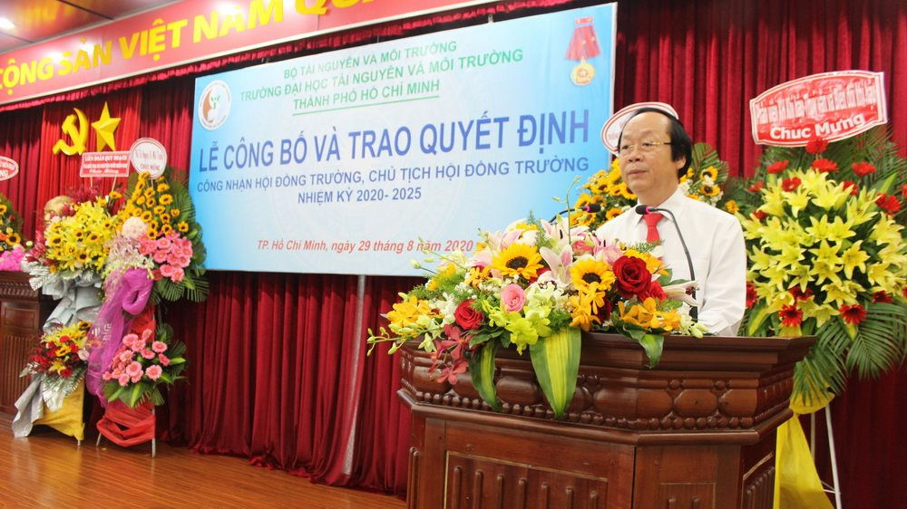

Slide 36
Thứ ba, bổ sung loại trường tư thục không vì lợi nhuận; quy định cụ thể vị trí, chức năng, thành phần hội đồng trường
Điều 47. Loại hình nhà trường trong hệ thống giáo dục
quốc dân
Nhà trường trong hệ thống giáo dục quốc dân được tổ chức theo các loại hình sau đây:
Trường tư thục do nhà đầu tư trong nước hoặc nhà đầu tư nước ngoài đầu tư và bảo đảm điều kiện hoạt động.
Trường tư thục hoạt động không vì lợi nhuận là trường mà nhà đầu tư cam kết và thực hiện cam kết hoạt động không vì lợi nhuận, được ghi trong quyết định thành lập hoặc quyết định chuyển đổi loại hình trường; hoạt động không vì lợi nhuận, không rút vốn, không hưởng lợi tức; phần lợi nhuận tích lũy hằng năm thuộc sở hữu chung hợp nhất không phân chia để tiếp tục đầu tư phát triển nhà trường.

Slide 37
Thứ ba, bổ sung loại trường tư thục không vì lợi nhuận; quy định cụ thể vị trí, chức năng, thành phần hội đồng trường
Điều 47. Loại hình nhà trường trong hệ thống giáo dục
quốc dân
Việc chuyển đổi loại hình nhà trường trong hệ thống giáo dục quốc dân được thực hiện theo nguyên tắc sau đây:
Chỉ chuyển đổi loại hình nhà trường từ trường tư thục sang trường tư thục hoạt động không vì lợi nhuận;
Thực hiện quy định của điều lệ, quy chế tổ chức và hoạt động của loại hình nhà trường ở mỗi cấp học, trình độ đào tạo;
Bảo đảm quyền của giáo viên, giảng viên, cán bộ quản lý giáo dục, người lao động và người học;
Không làm thất thoát đất đai, vốn và tài sản.
Chính phủ quy định chi tiết việc chuyển đổi loại hình nhà trường quy định tại khoản 2 Điều này.

Slide 38
Thứ ba, bổ sung loại trường tư thục không vì lợi nhuận; quy định cụ thể vị trí, chức năng, thành phần hội đồng trường
Điều 55. Hội đồng trường
Hội đồng trường của trường công lập là tổ chức quản trị nhà trường, thực hiện quyền đại diện sở hữu của nhà trường, các bên có lợi ích liên quan và được quy định như sau:
Hội đồng trường đối với nhà trẻ, trường MG, trường MN, cơ sở GDPT quyết định về phương hướng hoạt động của nhà trường, huy động và giám sát việc sử dụng các nguồn lực dành cho nhà trường, gắn nhà trường với cộng đồng và XH, bảo đảm thực hiện mục tiêu giáo dục.
Thành phần hội đồng trường đối với nhà trẻ, trường MG, trường MN, cơ sở GDPT gồm bí thư cấp ủy, hiệu trưởng, chủ tịch Công đoàn, bí thư Đoàn TNCS HCM, đại diện tổ chuyên môn, đại diện tổ văn phòng, đại diện chính quyền địa phương, ban đại diện cha mẹ HS và đại diện HS đối với trường THCS, trường THPT;
Hội đồng trường đối với cơ sở GDNN thực hiện theo quy định của
Luật Giáo dục nghề nghiệp;
Hội đồng trường đối với cơ sở GDĐH thực hiện theo quy định của
Luật Giáo dục đại học.

Slide 39
Thứ ba, bổ sung loại trường tư thục không vì lợi nhuận; quy định cụ thể vị trí, chức năng, thành phần hội đồng trường
Điều 55. Hội đồng trường
Hội đồng trường của nhà trẻ, trường mẫu giáo, trường mầm non dân lập là tổ chức thực hiện quyền đại diện sở hữu của nhà trường do cộng đồng dân cư thành lập trường đề cử; chịu trách nhiệm quyết định phương hướng hoạt động, quy hoạch, kế hoạch phát triển, tổ chức, nhân sự, tài chính, tài sản, bảo đảm thực hiện mục tiêu giáo dục, phù hợp với quy định của pháp luật.
Thành phần hội đồng trường gồm đại diện cộng đồng dân cư, đại diện chính quyền địa phương cấp xã và người góp vốn xây dựng, duy trì hoạt động của nhà trường.

Slide 40
Thứ ba, bổ sung loại trường tư thục không vì lợi nhuận; quy định cụ thể vị trí, chức năng, thành phần hội đồng trường
Điều 55. Hội đồng trường
Hội đồng trường của trường tư thục là tổ chức quản trị nhà trường, thực hiện quyền đại diện cho nhà đầu tư và các bên có lợi ích liên quan, chịu trách nhiệm tổ chức thực hiện quyết định của nhà đầu tư (NĐT).
Thành phần của hội đồng trường của trường tư thục do NĐT trong nước, NĐT nước ngoài đầu tư gồm đại diện NĐT, thành viên trong và ngoài trường do hội nghị nhà đầu tư bầu, quyết định theo tỷ lệ vốn góp.
Thành phần của hội đồng trường của trường tư thục hoạt động không vì lợi nhuận do NĐT trong nước đầu tư gồm đại diện NĐT do các NĐT bầu, quyết định theo tỷ lệ vốn góp; thành viên trong và ngoài trường.
Thành viên trong trường gồm các thành viên đương nhiên là bí thư cấp ủy, CTCĐ, đại diện BCH Đoàn TNCS HCM là người học của trường (nếu có), hiệu trưởng; thành viên bầu là đại diện giáo viên và người lao động do hội nghị toàn thể hoặc hội nghị đại biểu của trường bầu.
Thành viên ngoài trường gồm đại diện lãnh đạo nhà quản lý, nhà giáo dục, doanh nhân, cựu học sinh do hội nghị toàn thể hoặc hội nghị đại biểu của trường bầu.

Slide 41
Thứ ba, bổ sung loại trường tư thục không vì lợi nhuận; quy định cụ thể vị trí, chức năng, thành phần hội đồng trường
Điều 55. Hội đồng trường
Thủ tục thành lập, cơ cấu tổ chức, nhiệm vụ, quyền hạn của hội đồng trường đối với nhà trẻ, trường mẫu giáo, trường mầm non, cơ sở giáo dục phổ thông được quy định trong điều lệ, quy chế tổ chức và hoạt động của nhà trường. Việc chuyển thẩm quyền của hội đồng quản trị sang hội đồng trường đối với nhà trẻ, trường mẫu giáo, trường mầm non, cơ sở giáo dục phổ thông thực hiện theo quy định của Bộ trưởng Bộ Giáo dục và Đào tạo.

Slide 42
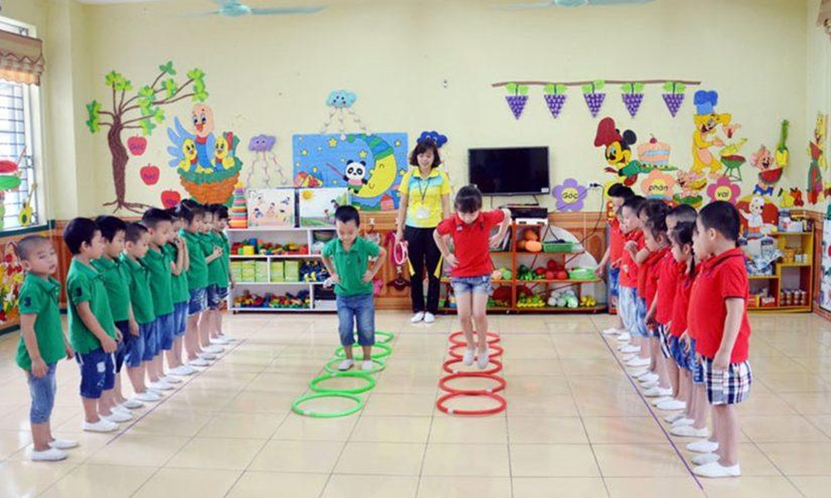

Slide 43
Thứ tư, bổ sung chính sách phát triển giáo dục mầm non, giáo dục thường xuyên
Điều 27. Chính sách phát triển giáo dục mầm non
Nhà nước có chính sách đầu tư phát triển giáo dục mầm non; ưu tiên phát triển giáo dục mầm non ở miền núi, hải đảo, vùng đồng bào dân tộc thiểu số, vùng có điều kiện kinh tế - xã hội đặc biệt khó khăn, địa bàn có khu công nghiệp.
Nhà nước có chính sách khuyến khích tổ chức, cá nhân đầu tư phát triển giáo dục mầm non nhằm đáp ứng nhu cầu xã hội.
Chính phủ quy định chi tiết Điều này.

Slide 44
Nghị định số 105/2020/NĐ-CP ngày 08-9-2020 quy định chính sách phát triển giáo dục mầm non
→ Có hiệu lực từ ngày 01-11-2020
SÔÛ GIAÙO DUÏC VAØ ÑAØO TAÏO

Slide 45
Điều 5. Chính sách đối với cơ sở GDMN độc lập dân lập, tư thục ở địa bàn có KCN, nơi có nhiều lao động
Đối tượng hưởng chính sách: Cơ sở giáo dục mầm non độc lập ở địa bàn có khu công nghiệp thuộc loại hình dân lập, tư thục đã được cấp có thẩm quyền cấp phép thành lập theo đúng quy định có từ 30% trẻ em là con công nhân, người lao động làm việc tại khu công nghiệp.
Nội dung chính sách: Được hỗ trợ trang bị cơ sở vật chất 01 lần, bao gồm: trang bị đồ dùng, đồ chơi, thiết bị dạy học theo danh mục quy định của Bộ GDĐT và hỗ trợ kinh phí sửa chữa CSVC để phục vụ trực tiếp cho việc chăm sóc, nuôi dưỡng, giáo dục trẻ em. Mức hỗ trợ tối thiểu là 20 (hai mươi) triệu đồng/cơ sở giáo dục mầm non độc lập.
Phương thức thực hiện: … bảo đảm việc hỗ trợ cho các cơ sở GDMN độc lập hoàn thành trước ngày 30-6 hằng năm.

Slide 46
Thứ tư, bổ sung chính sách phát triển giáo dục mầm non, giáo dục thường xuyên
Điều 46. Chính sách phát triển giáo dục thường xuyên
Nhà nước có chính sách đầu tư phát triển GDTX, thực hiện giáo dục cho mọi người, thúc đẩy việc học tập của người lớn, xây dựng xã hội học tập; khuyến khích tổ chức, cá nhân tham gia, cung ứng dịch vụ GDTX có chất lượng, đáp ứng nhu cầu học tập suốt đời của người học.
Cơ quan, tổ chức có trách nhiệm tạo điều kiện thuận lợi cho cán bộ, công chức, viên chức và người lao động được thường xuyên học tập, học tập suốt đời để phát triển bản thân và nâng cao chất lượng cuộc sống.
Cơ sở GDNN, cơ sở GDĐH có trách nhiệm phối hợp với cơ sở GDTX trong việc cung cấp nguồn học liệu cho cơ sở GDTX để đáp ứng nhu cầu học tập của người học; cơ sở giáo dục đào tạo nhà giáo có trách nhiệm nghiên cứu về khoa học giáo dục, đào tạo, bồi dưỡng đội ngũ nhà giáo của các cơ sở GDTX.

Slide 47
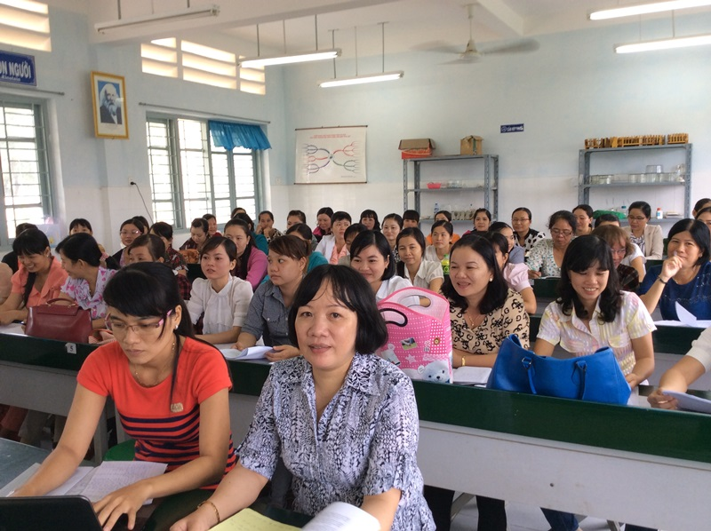

Slide 48
Thứ năm, quy định nâng trình độ chuẩn được đào tạo của giáo viên MN, TH, THCS và giảng viên đại học
Điều 72. Trình độ chuẩn được đào tạo của nhà giáo
Trình độ chuẩn được đào tạo của nhà giáo được quy định như sau:
Có bằng tốt nghiệp CĐSP trở lên đối với giáo viên mầm non;
Có bằng cử nhân thuộc ngành đào tạo GV trở lên đối với GV tiểu học, THCS, THPT.
Trường hợp môn học chưa đủ GV có bằng cử nhân thuộc ngành đào tạo GV thì phải có bằng cử nhân chuyên ngành phù hợp và có chứng chỉ bồi dưỡng nghiệp vụ sư phạm;
Có bằng thạc sĩ đối với nhà giáo giảng dạy trình độ đại học; có bằng tiến sĩ đối với nhà giáo giảng dạy, hướng dẫn luận văn thạc sĩ, luận án tiến sĩ;
Trình độ chuẩn được đào tạo của nhà giáo giảng dạy trong cơ sở GDNN thực hiện theo quy định của Luật Giáo dục nghề nghiệp.
Chính phủ quy định lộ trình thực hiện nâng trình độ chuẩn được đào tạo của giáo viên mầm non, tiểu học, trung học cơ sở………..

Slide 49
Nghị định số 71/2020/NĐ-CP ngày 30-6-2020 quy định lộ trình thực hiện nâng trình độ chuẩn được đào tạo của giáo viên mầm non, tiểu học, trung học cơ sở
→ Có hiệu lực từ ngày 18-8-2020
SÔÛ GIAÙO DUÏC VAØ ÑAØO TAÏO

Slide 50
Lộ trình thực hiện nâng trình độ chuẩn được đào tạo của giáo viên
Theo đó, lộ trình nâng chuẩn trình độ đào tạo của giáo viên được thực hiện từ 01/7/2020 đến hết 31/12/2030, chia thành 02 giai đoạn:
 | MẦM NON | TIỂU HỌC | THCS
GIAI ĐOẠN 1: 01/7/2020  31/12/2025 | Bảo đảm đạt ít nhất 60% số giáo viên MN | Bảo đảm đạt ít nhất 50% số giáo viên TH | Bảo đảm đạt ít nhất 60% số giáo viên THCS
GIAI ĐOẠN 2: 01/01/2026  31/12/2030 | Thực hiện đối với số giáo viên còn lại để bảo đảm 100% số giáo viên

Slide 51
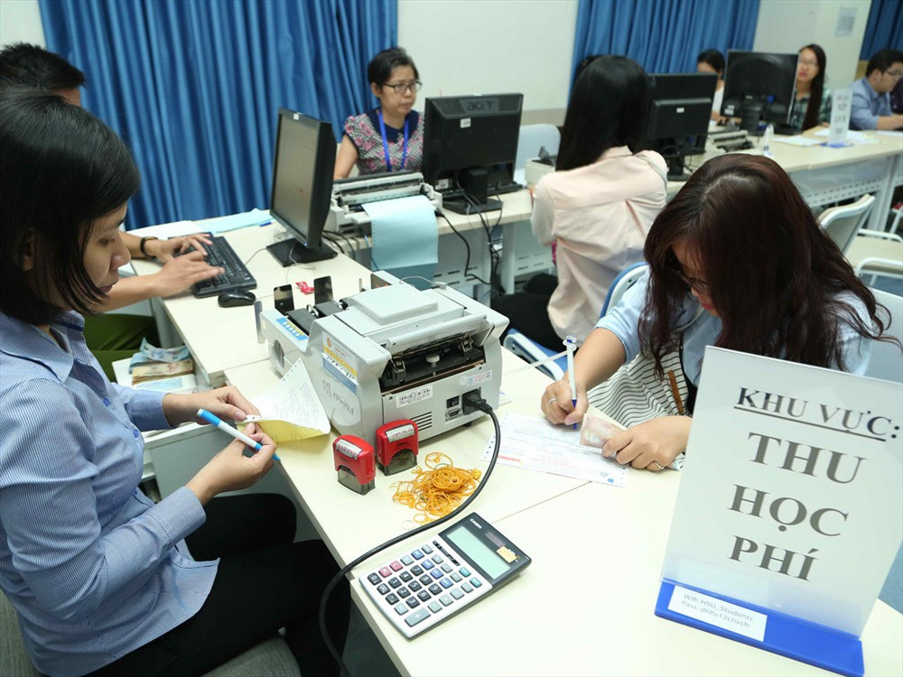

Slide 52
Thứ sáu, quy định chính sách hỗ trợ tiền đóng học phí và chi phí sinh hoạt đối với học sinh, sinh viên sư phạm
Điều 85. Học bổng, trợ cấp xã hội, miễn, giảm học phí, hỗ trợ tiền đóng học phí và chi phí sinh hoạt
Nhà nước có chính sách cấp học bổng khuyến khích học tập cho HS đạt kết quả học tập xuất sắc ở trường chuyên, trường năng khiếu quy định tại Điều 62 của Luật này và người học có kết quả học tập, rèn luyện từ loại khá trở lên ở cơ sở GDNN, cơ sở GDĐH; cấp học bổng chính sách cho SV hệ cử tuyển, HS trường dự bị đại học, trường phổ thông DTNT, người học trong cơ sở GDNN dành cho thương binh, người khuyết tật.
Nhà nước có chính sách trợ cấp và miễn, giảm học phí cho người học là đối tượng được hưởng chính sách XH, người dân tộc thiểu số ở vùng có điều kiện KT-XH đặc biệt khó khăn, trẻ mồ côi, trẻ em không nơi nương tựa, người khuyết tật, người thuộc hộ nghèo và hộ
cận nghèo.
Nhà nước khuyến khích tổ chức, cá nhân cấp học bổng hoặc trợ cấp cho người học theo quy định của pháp luật.

Slide 53
Thứ sáu, quy định chính sách hỗ trợ tiền đóng học phí và chi phí sinh hoạt đối với học sinh, sinh viên sư phạm
Điều 85. Học bổng, trợ cấp xã hội, miễn, giảm học phí, hỗ trợ tiền đóng học phí và chi phí sinh hoạt
Học sinh, sinh viên sư phạm được hỗ trợ tiền đóng học phí và chi phí sinh hoạt trong toàn khóa học. Người được hỗ trợ tiền đóng học phí và chi phí sinh hoạt sau 02 năm kể từ khi tốt nghiệp nếu không công tác trong ngành giáo dục hoặc công tác không đủ thời gian quy định thì phải bồi hoàn khoản kinh phí mà Nhà nước đã
hỗ trợ. Thời hạn hoàn trả tối đa bằng thời gian đào tạo.
Học sinh, sinh viên sư phạm được hưởng các chính sách học bổng khuyến khích học tập, trợ cấp xã hội, miễn, giảm học phí quy định tại khoản 1 và khoản 2 Điều này.
Chính phủ quy định chi tiết Điều này.

Slide 54
Thứ bảy, Luật bổ sung chính sách về học phí đối với học sinh diện phổ cập
Điều 14. Phổ cập giáo dục và giáo dục bắt buộc
Giáo dục tiểu học là giáo dục bắt buộc.
Nhà nước thực hiện phổ cập giáo dục mầm non cho trẻ em 05 tuổi và phổ cập giáo dục trung học cơ sở.
Nhà nước chịu trách nhiệm thực hiện giáo dục bắt buộc trong cả nước; quyết định kế hoạch, bảo đảm các điều kiện để thực hiện phổ cập giáo dục.
Mọi công dân trong độ tuổi quy định có nghĩa vụ học tập để thực hiện phổ cập giáo dục và hoàn thành giáo dục bắt buộc.
Gia đình, người giám hộ có trách nhiệm tạo điều kiện cho các thành viên của gia đình trong độ tuổi quy định được học tập để thực hiện phổ cập giáo dục và hoàn thành giáo dục bắt buộc.

Slide 55
Thứ bảy, Luật bổ sung chính sách về học phí đối với học sinh diện phổ cập
Điều 99. Học phí, chi phí của dịch vụ giáo dục, đào tạo
Học phí là khoản tiền người học phải nộp để chi trả một phần hoặc toàn bộ chi phí của dịch vụ giáo dục, đào tạo. Mức học phí được xác định theo lộ trình bảo đảm chi phí dịch vụ giáo dục, đào tạo do Chính phủ quy định; đối với cơ sở giáo dục nghề nghiệp, cơ sở giáo dục đại học thực hiện theo quy định của Luật Giáo dục nghề nghiệp và Luật Giáo dục đại học.
Chi phí của dịch vụ giáo dục, đào tạo gồm toàn bộ chi phí tiền lương, chi phí trực tiếp, chi phí quản lý, chi phí khấu hao tài sản cố định phục vụ trực tiếp và gián tiếp hoạt động giáo dục theo chương trình giáo dục.
Mức thu dịch vụ tuyển sinh mà người dự tuyển phải nộp khi tham gia xét tuyển, thi tuyển được xác định theo lộ trình tính đúng,
tính đủ.

Slide 56
Thứ bảy, Luật bổ sung chính sách về học phí đối với học sinh diện phổ cập
Điều 99. Học phí, chi phí của dịch vụ giáo dục, đào tạo
Học sinh tiểu học trong cơ sở giáo dục công lập không phải đóng học phí; ở địa bàn không đủ trường công lập, học sinh tiểu học trong cơ sở giáo dục tư thục được Nhà nước hỗ trợ tiền đóng
học phí, mức hỗ trợ do Hội đồng nhân dân cấp tỉnh quyết định.
Trẻ em mầm non 05 tuổi ở thôn, xã đặc biệt khó khăn, vùng đồng bào dân tộc thiểu số, vùng sâu, vùng xa, vùng bãi ngang ven biển, hải đảo được miễn học phí.
Trẻ em mầm non 05 tuổi không thuộc đối tượng quy định tại khoản 4 Điều này và học sinh trung học cơ sở được miễn học phí theo lộ trình do Chính phủ quy định.
Cơ chế thu và quản lý học phí, các khoản thu dịch vụ trong hoạt động giáo dục được quy định như sau:

Slide 57
Thứ bảy, Luật bổ sung chính sách về học phí đối với học sinh diện phổ cập
Điều 99. Học phí, chi phí của dịch vụ giáo dục, đào tạo
Chính phủ quy định cơ chế thu và quản lý học phí đối với các cơ sở GDMN, cơ sở GDPT, cơ sở GDNN, cơ sở GDĐH công lập;
HĐND cấp tỉnh quyết định khung học phí hoặc mức học phí cụ thể, các khoản thu dịch vụ phục vụ, hỗ trợ hoạt động giáo dục của nhà trường đối với cơ sở giáo dục công lập theo thẩm quyền quản lý nhà nước về giáo dục trên cơ sở đề nghị của UBND cấp tỉnh;
UBND cấp tỉnh quy định cơ chế thu và sử dụng mức thu dịch vụ tuyển sinh các cấp học do địa phương quản lý sau khi được HĐND cấp tỉnh thông qua;
Cơ sở giáo dục dân lập, cơ sở giáo dục tư thục được quyền chủ động xây dựng mức thu học phí và các dịch vụ khác bảo đảm bù đắp chi phí và có tích lũy hợp lý. Thực hiện công khai chi phí của dịch vụ giáo dục, đào tạo và mức thu theo cam kết trong đề án thành lập trường, công khai cho từng khóa học, cấp học, năm học theo quy định của pháp luật.

Slide 58


Slide 59
Thứ tám, quy định về nhà đầu tư trong lĩnh vực giáo dục
Điều 5. Giải thích từ ngữ
Nhà đầu tư là tổ chức, cá nhân thực hiện hoạt động đầu tư trong lĩnh vực giáo dục bằng nguồn vốn ngoài ngân sách nhà nước gồm nhà đầu tư trong nước và nhà đầu tư nước ngoài.
Điều 54. Nhà đầu tư
Quyền và trách nhiệm của nhà đầu tư được quy định như sau:
Thông qua kế hoạch phát triển nhà trường theo quy định của pháp luật do hội đồng trường đề xuất;
Quyết định tổng vốn góp của nhà đầu tư, dự án đầu tư phát triển trường, việc huy động vốn đầu tư (nếu có); phương án sử dụng phần chênh lệch thu, chi hằng năm hoặc phương án xử lý lỗ của nhà trường; thông qua báo cáo tài chính hằng năm;
Bầu hoặc cử, miễn nhiệm, bãi nhiệm thành viên của hội đồng trường;
Tổ chức giám sát và đánh giá hoạt động của hội đồng trường;

Slide 60
Thứ tám, quy định về nhà đầu tư trong lĩnh vực giáo dục
Điều 54. Nhà đầu tư
Quyền và trách nhiệm của nhà đầu tư được quy định như sau:
đ) Quyết định ban hành, sửa đổi, bổ sung quy chế tài chính; thông qua nội dung liên quan đến tài chính, tài sản trong quy chế tổ chức và hoạt động của nhà trường;
Góp vốn đầy đủ, đúng hạn, giám sát việc góp vốn vào nhà trường theo đề án thành lập;
Xem xét, xử lý vi phạm gây thiệt hại của hội đồng trường theo quy định của pháp luật, quy chế tổ chức và hoạt động của nhà trường;
Quyết định tổ chức lại, giải thể nhà trường theo quy định của pháp luật;
Công khai danh sách tổ chức và cá nhân góp vốn đầu tư trên trang thông tin điện tử của nhà trường;
Nhà đầu tư thành lập trường tư thục hoạt động không vì lợi nhuận được vinh danh về công lao góp vốn đầu tư thành lập, xây dựng và phát triển trường.

Slide 61
Thứ tám, quy định về nhà đầu tư trong lĩnh vực giáo dục
Điều 54. Nhà đầu tư
Nhà đầu tư thành lập cơ sở giáo dục tư thục được lựa chọn một trong các phương thức sau đây:
Đầu tư thành lập tổ chức kinh tế theo quy định của Luật Đầu tư, Luật Doanh nghiệp để tổ chức kinh tế thành lập cơ sở giáo dục tư thục theo quy định của Luật này;
Trực tiếp đầu tư thành lập cơ sở giáo dục tư thục theo quy định của Luật này.

Slide 62
Thứ chín, quy định về đầu tư và tài chính cho giáo dục
Điều 96. Ngân sách nhà nước đầu tư cho giáo dục
Nhà nước ưu tiên hàng đầu cho việc bố trí ngân sách giáo dục, bảo đảm ngân sách nhà nước chi cho giáo dục, đào tạo tối thiểu là 20% tổng chi ngân sách nhà nước.
Điều 95. Nguồn tài chính đầu tư cho giáo dục
Ngân sách nhà nước;
Nguồn vốn đầu tư hợp pháp của tổ chức, cá nhân trong nước và nước ngoài;
Nguồn thu từ dịch vụ GDĐT, KHCN; dịch vụ phục vụ, hỗ trợ hoạt động giáo dục của cơ sở giáo dục; nguồn thu từ hoạt động sản xuất, kinh doanh; lãi tiền gửi ngân hàng và nguồn thu hợp pháp khác theo quy định của pháp luật;
Kinh phí đặt hàng, giao nhiệm vụ của Nhà nước;
Nguồn vốn vay;
Nguồn tài trợ, viện trợ, tặng cho của các tổ chức, cá nhân trong nước và nước ngoài.

Slide 63
Thứ chín, quy định về đầu tư và tài chính cho giáo dục
Điều 101. Chế độ tài chính đối với cơ sở giáo dục
CSGD công lập thực hiện quản lý các khoản thu, chi tài chính, quản lý sử dụng tài sản theo quy định của Luật NSNN, Luật Quản lý sử dụng tài sản công và quy định khác của pháp luật có liên quan; thực hiện chế độ kế toán, kiểm toán, thuế và công khai tài chính theo quy định của pháp luật.
CSGD dân lập, cơ sở giáo dục tư thục hoạt động theo nguyên tắc tự chủ về tài chính, thực hiện chế độ kế toán, kiểm toán, thuế, định giá tài sản và công khai tài chính theo quy định của pháp luật. Khoản thu của CSGD dân lập, CSGD tư thục được dùng để chi cho các hoạt động của CSGD, thực hiện nghĩa vụ đối với NSNN, thiết lập quỹ đầu tư phát triển và các quỹ khác của CSGD, phần còn lại được phân chia cho nhà đầu tư theo tỷ lệ vốn góp, trừ CSGD hoạt động không vì
lợi nhuận.
CSGD phải công bố công khai chi phí của dịch vụ GDĐT và mức thu phí cho từng năm học đối với GDMN, GDPT; cho từng năm học và dự kiến cho cả khóa học đối với GDNN, GDĐH.

Slide 64
Q & A

